Slide 1

Reconocimiento de matrículas BY-LPR Car Id
El algoritmo de reconocimiento de matrículas se ejecuta en el interior de la cámara evitando el uso de PC en escenarios de control de acceso.
Esta opción permite a los clientes lograr un alto rendimiento con menores costes de instalación, mantenimiento y programación fuera de las instalaciones.

Slide 2
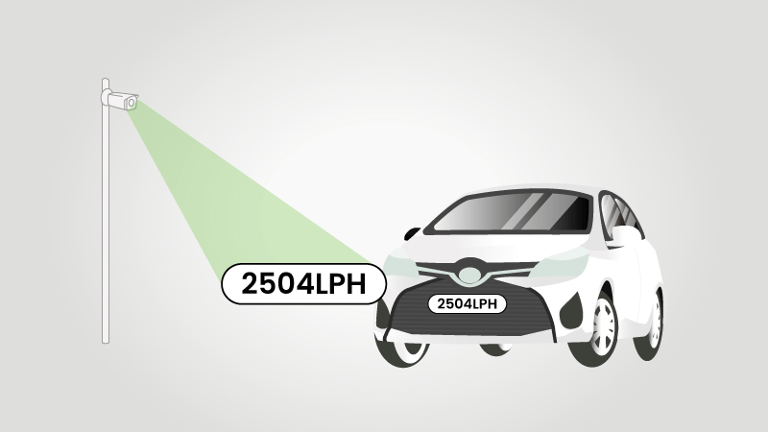
BY-LPR Car Id
Se detecta la presencia de un vehículo sin necesidad de fotocélulas o lazo inductivo. Dispone de modo trigger para la captura de matrículas al detectar el vehículo en el lazo inductivo.
Control directo de apertura de barreras y puertas automáticas en entradas y salidas.

Slide 3
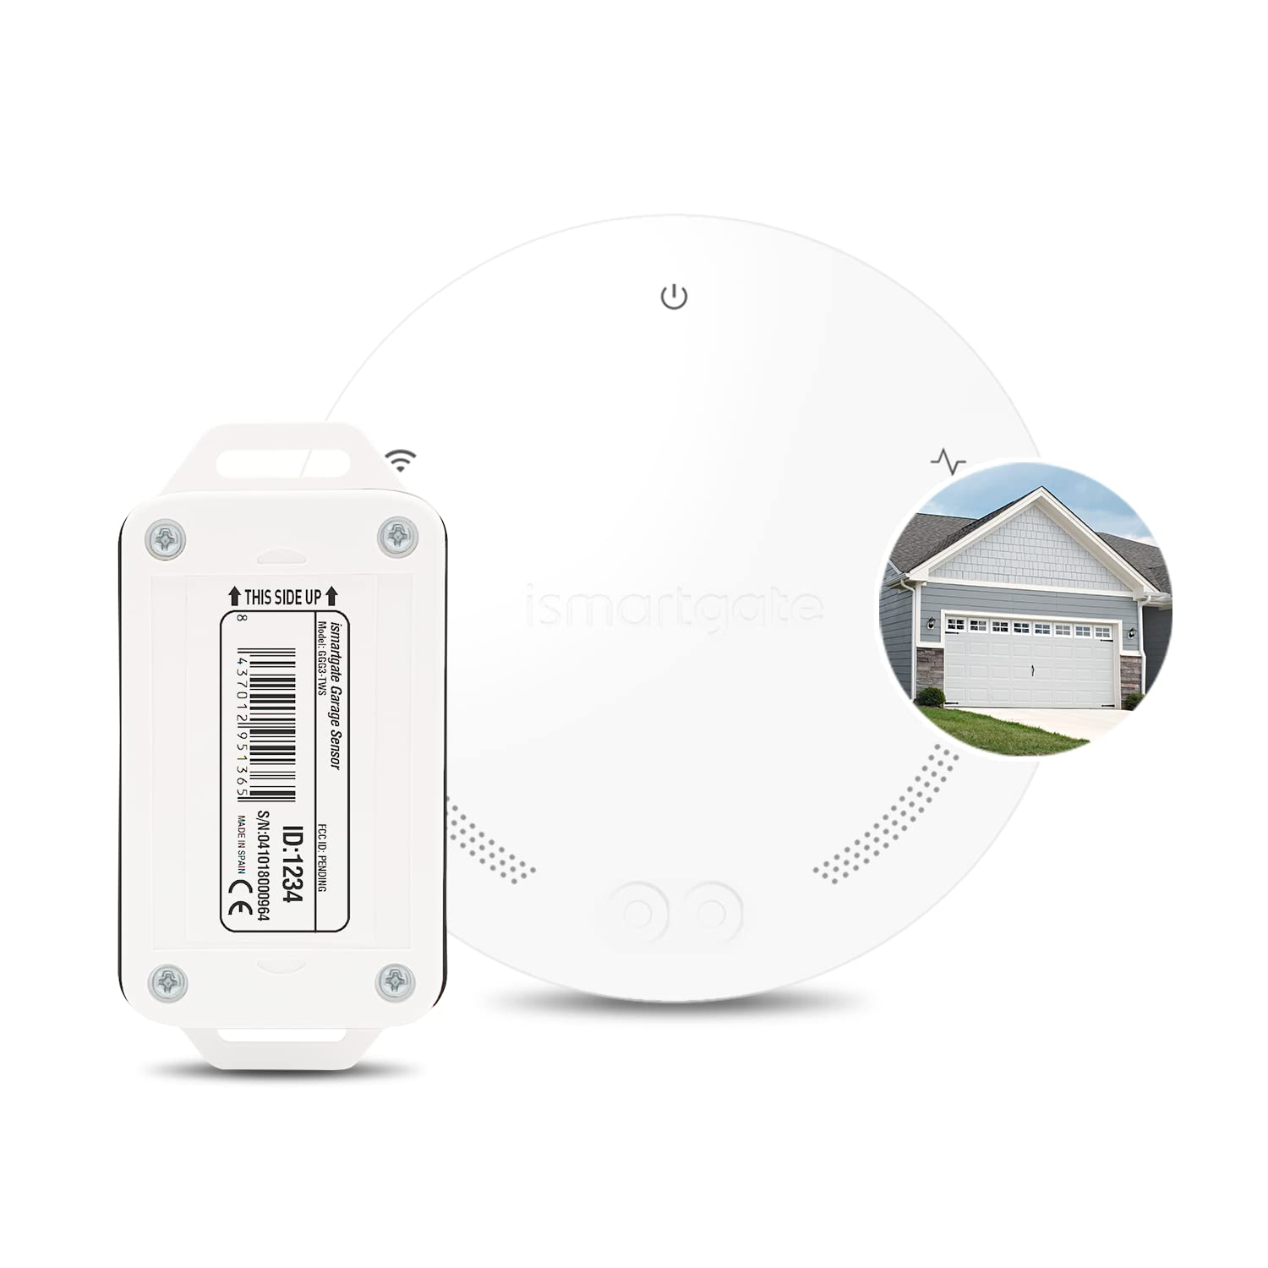
Sistemas de apertura remota (iSmartGate)
Este dispositivo resulta perfecto para comunidades de vecinos, segundas residencias y viviendas de alquiler.

Slide 4
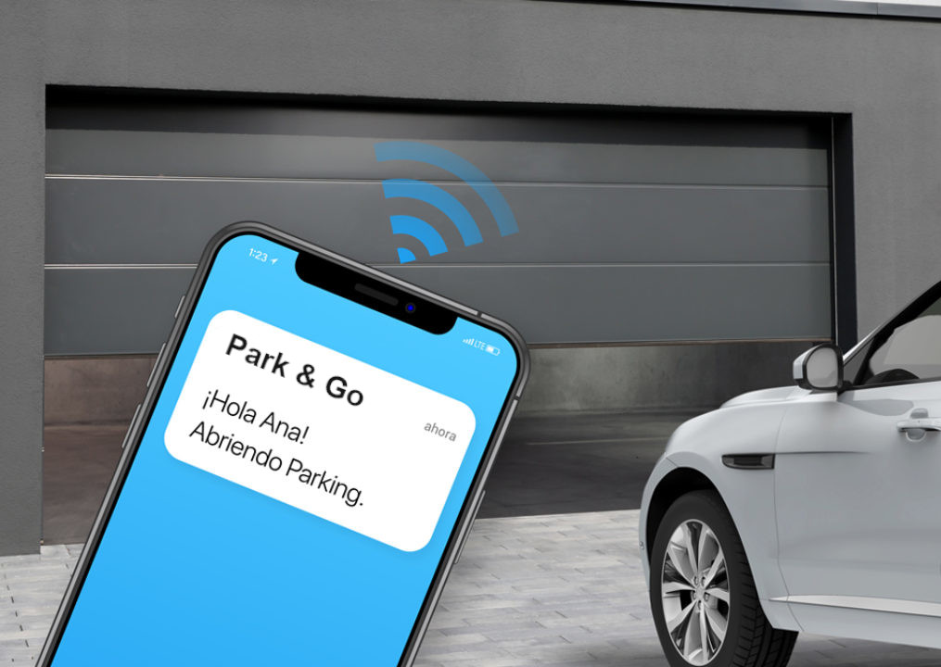
Sistemas de apertura remota (iSmartGate)
Puedes dar acceso temporal a otros usuarios, como inquilinos o visitas, y deshabilitarlos cuando necesites, en tiempo real y tendrás un registro de las aperturas realizadas. También puedes abrir las puertas con solo acercarte con tu móvil, sin necesidad de tocar la pantalla.

Slide 5
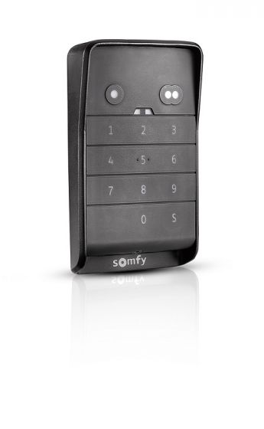
Teclado numérico KEYPAD 2 RTS
Sistema de control de acceso a garajes que se instala en el pilar de la puerta.
Fabricado con plástico reciclado, controla hasta dos motores o receptores RTS de tu elección.
Fácil de instalar, no requiere conocimientos de bricolaje ni electricidad para instalarlo. Se alimenta con una pila.

Slide 6
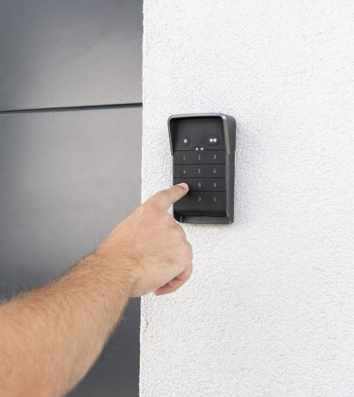
Teclado numérico KEYPAD 2 RTS
El Keypad 2 RTS autoriza la creación de códigos maestros y códigos secundarios para cada canal del teclado, permitiéndote administrar el acceso.

